Slide 1

Ukrajina – její místo v dějinách a ve sférách vlivu
První světová válka a její dopad na region
Mgr. Bc. Tomáš Řepa, Ph.D.

Slide 2
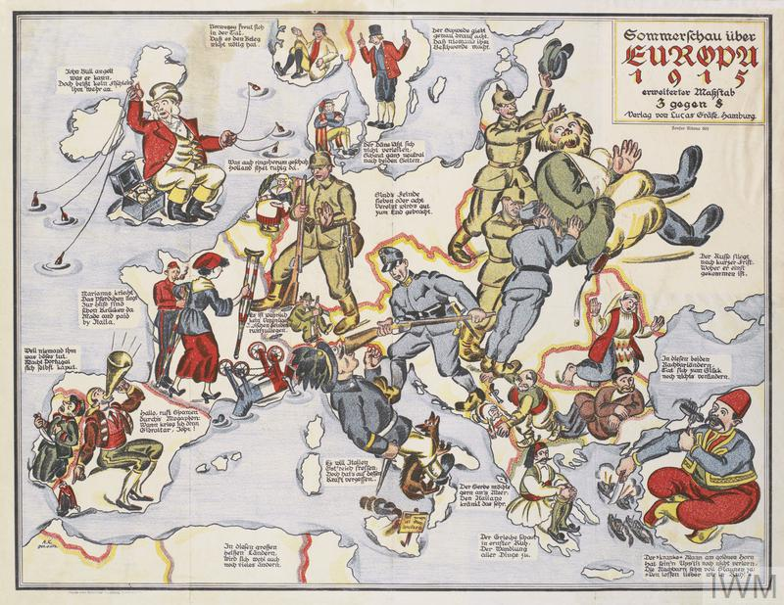
první světová válka a její ničivý dopad na celý region zcela změnil politické a mocenské poměry a vedl ke kolapsu starých říší a s tím spjatým přepisováním hranic!

Slide 3
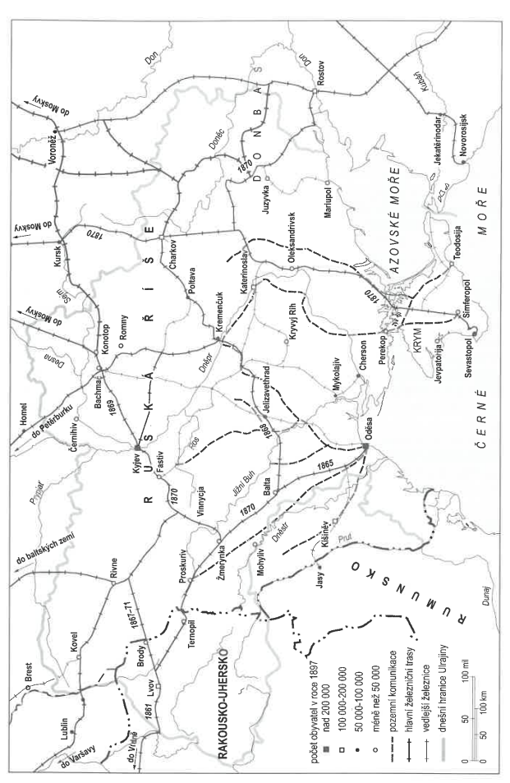

Slide 4
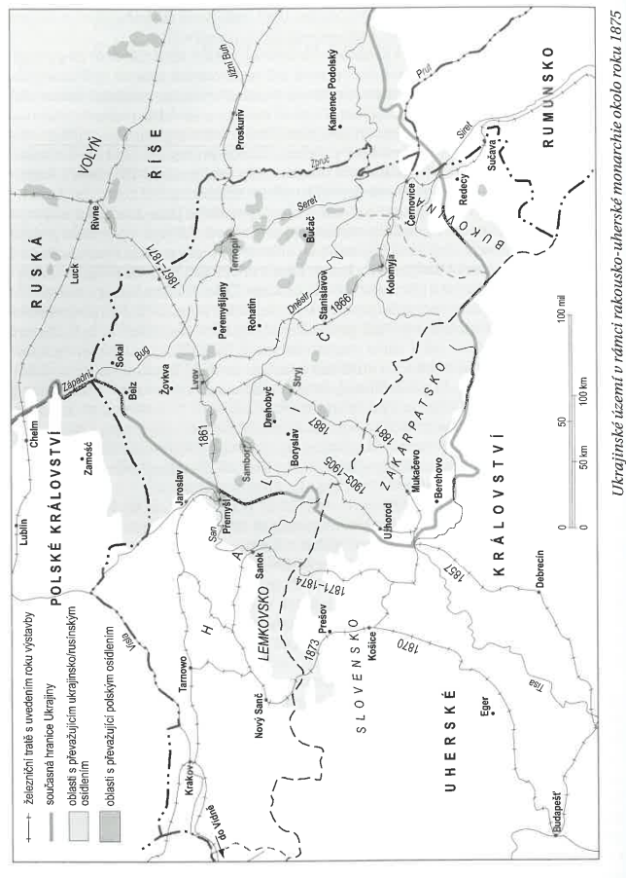

Slide 5
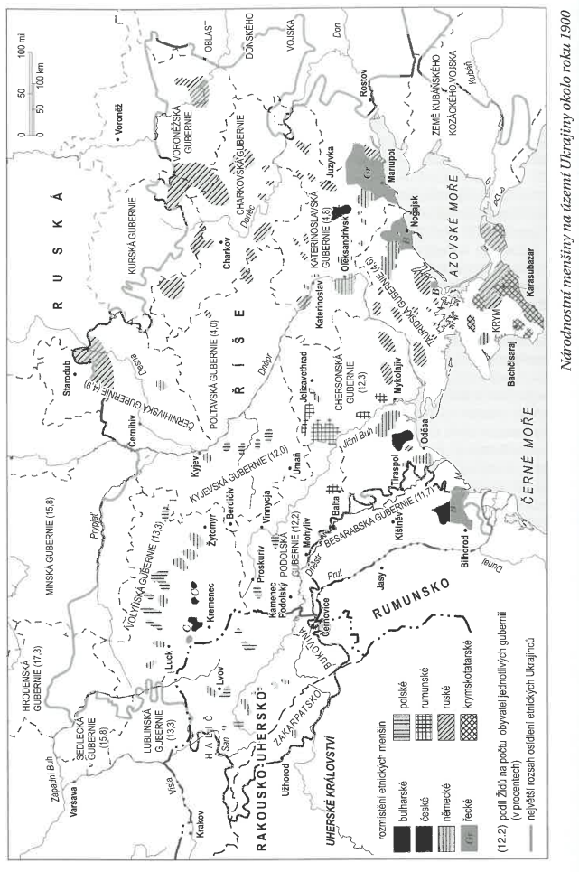

Slide 6
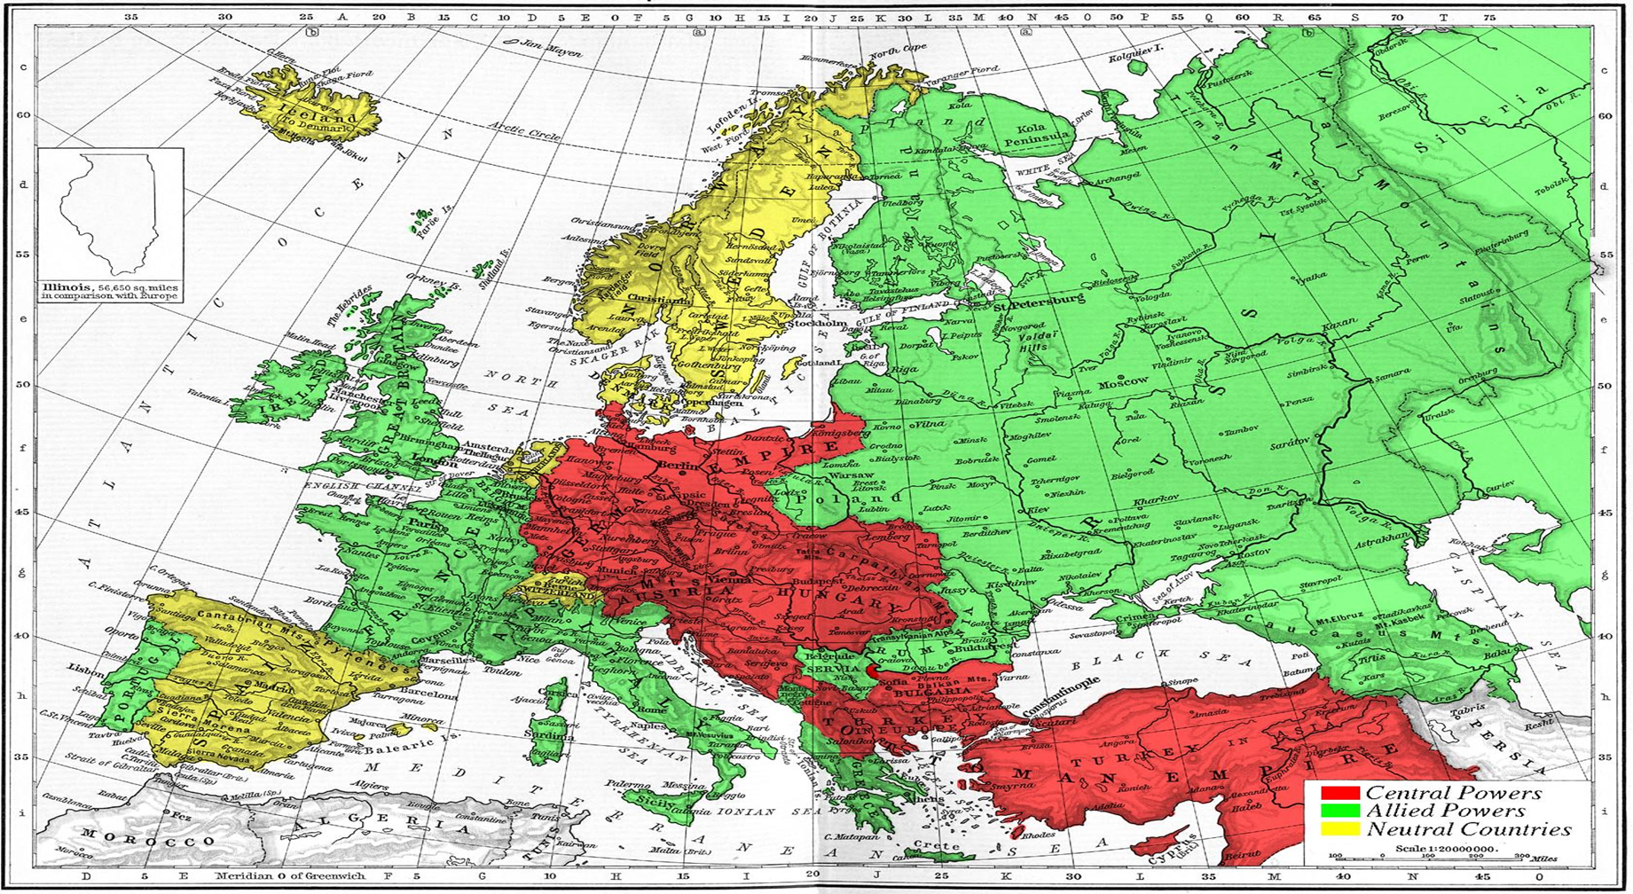
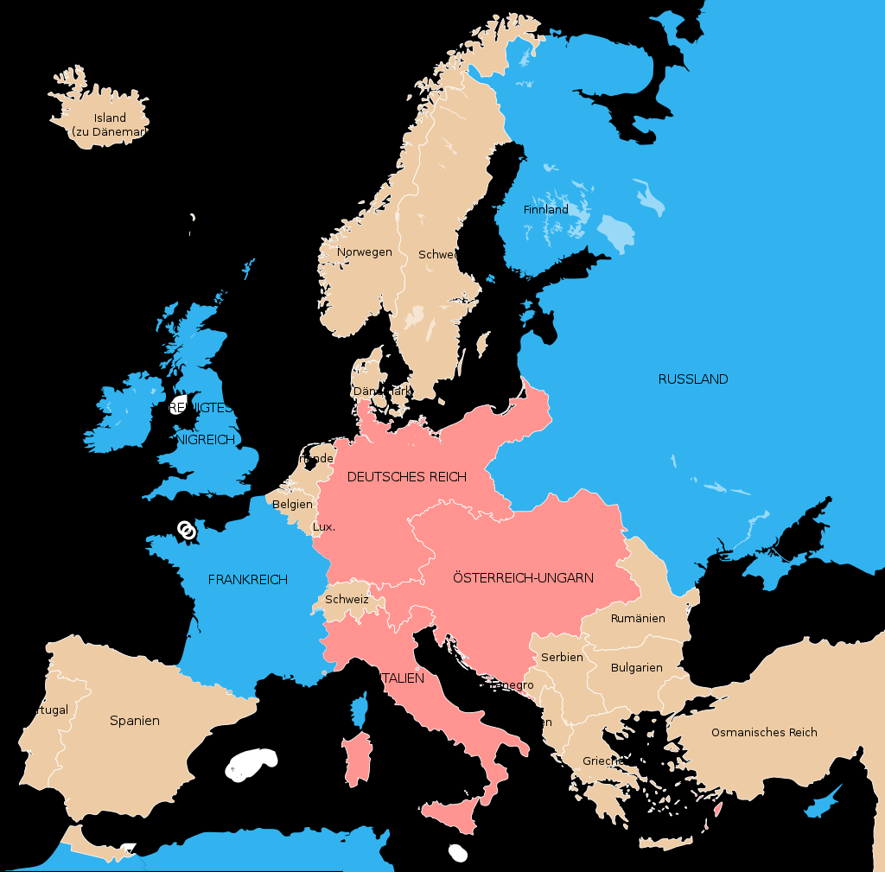
Příčiny a okolnosti vypuknutí války
Souboj dvou koalic: Dohoda x Trojspolek

Slide 7
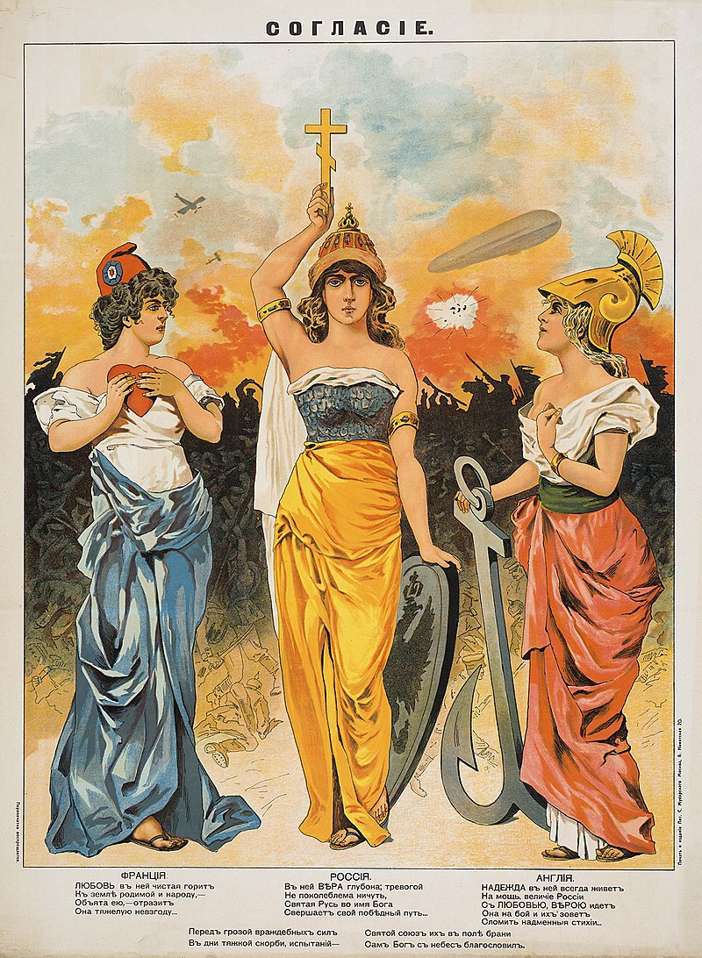

Slide 8
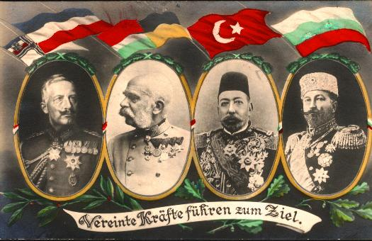
„Spojené síly vedou k cíli“

Slide 9
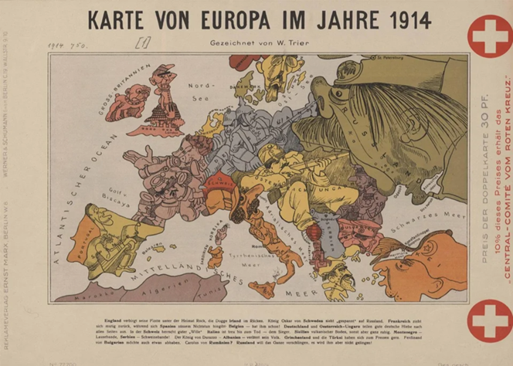

Slide 10
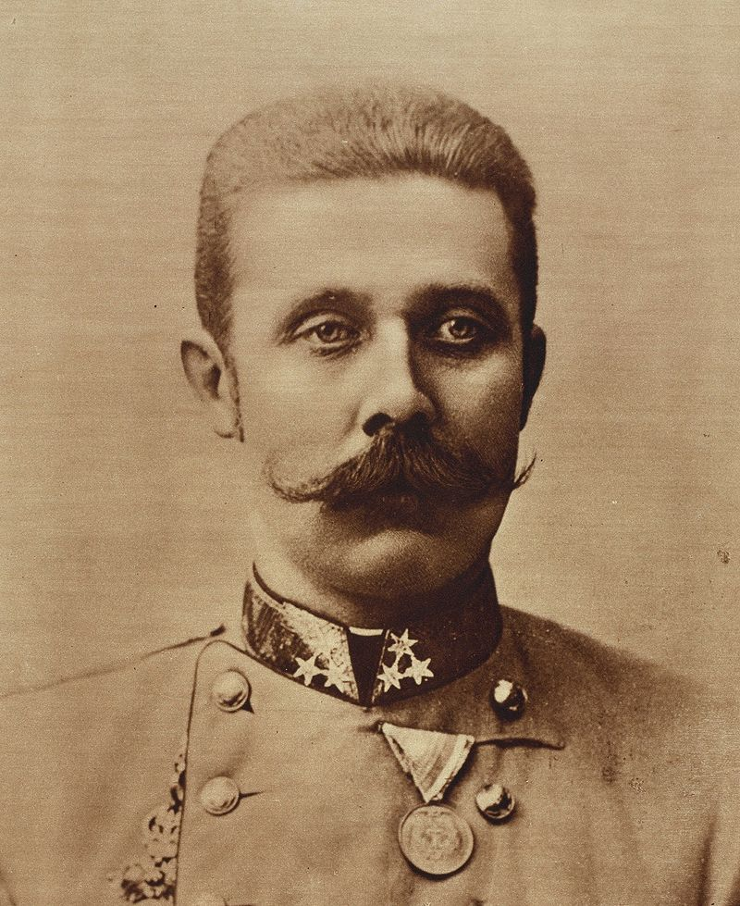
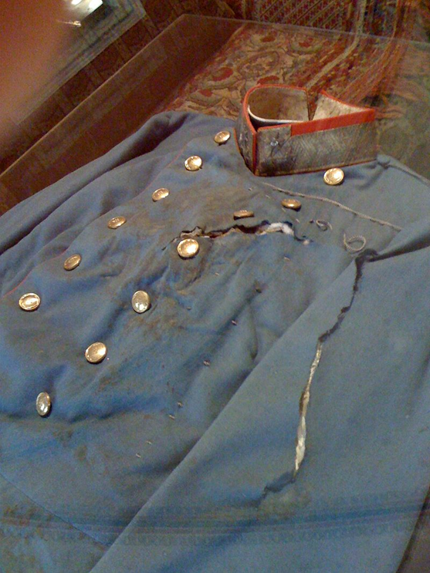
Rozbuška: atentát v Sarajevu
28. června 1914 byl v Sarajevu na následníka rakousko-uherského trůnu arcivévodu Františka Ferdinanda d'Este a jeho manželku vévodkyni Žofii z Hohenbergu spáchán atentát, kterému oba manželé podlehli
atentát spáchal po předchozím nezdařeném bombovém útoku na kolonu vozů bosenskosrbský politický aktivista Gavrilo Princip (člen organizace Mladá Bosna usilující o nezávislost Bosny), který se náhodně ocitnul na místě kudy jel arcivévodův vůz na únikové cestě. Útok byl spoluorganizován srbskou rozvědkou a další organizací s názvem Černá ruka založenou srbskými nacionalisty
za měsíc poté, 28. července 1914, vyhlásilo Rakousko-Uhersko po předchozím ultimátu s nesplnitelnými podmínkami (zejména bod č. 6: zavede soudní vyšetřování proti těm účastníkům spiknutí z 28. června, kteří se zdržují na území Srbska, a svolí, aby orgány delegované c. a k. vládou se zúčastnily příslušného vyšetřování – tento bod považovalo Srbsko za nepřijatelné vměšování) válku Srbsku jako odvetu za atentát
na základě předchozích smluv následovala řetězová reakce ostatních států a během zhruba čtyř týdnů se ve válečném konfliktu ocitla většina Evropy

Slide 11
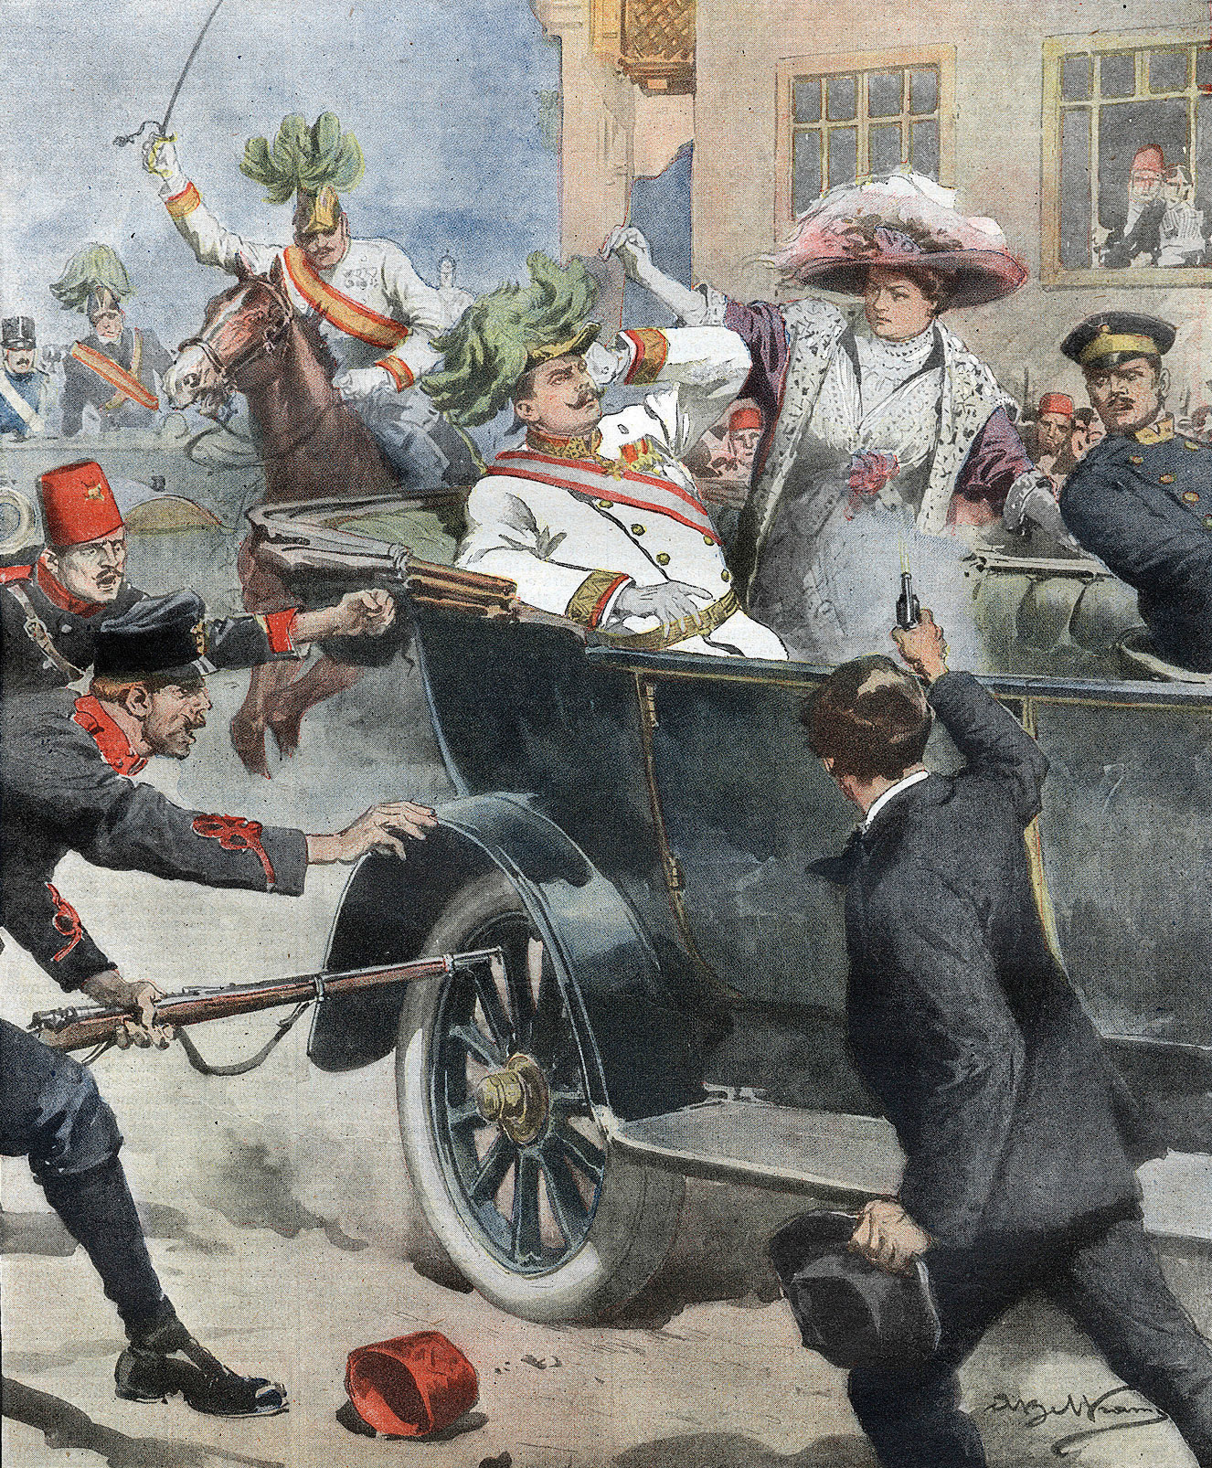

Slide 12
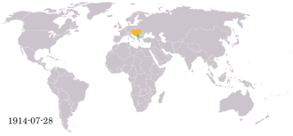

Slide 13
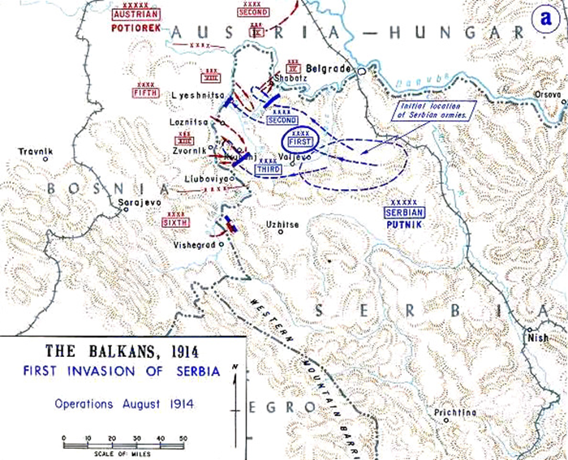
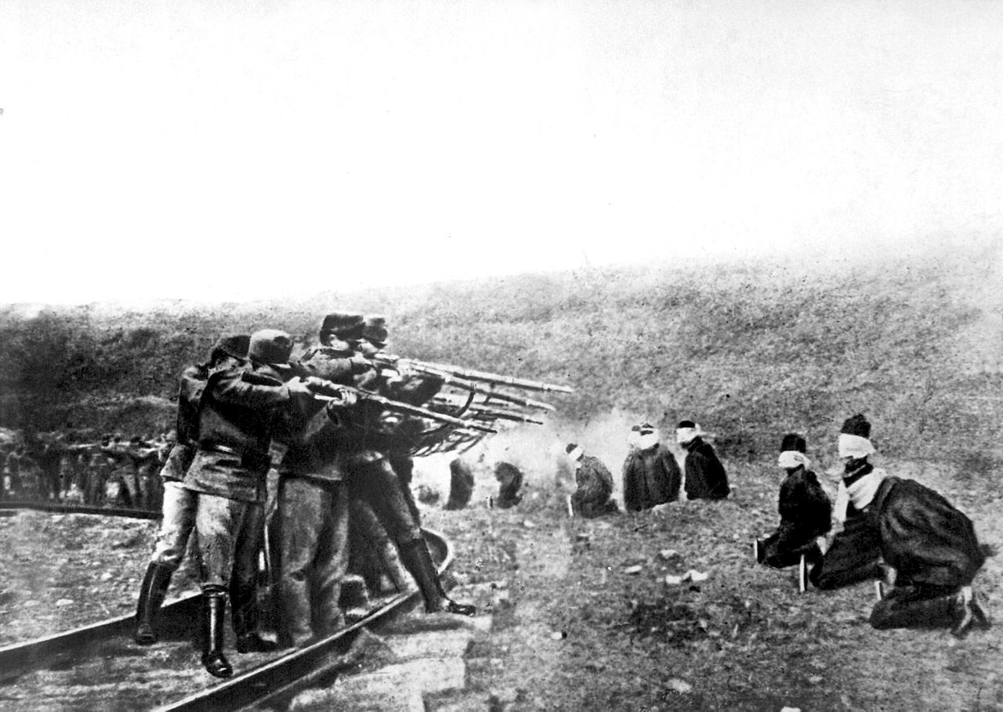
Srbská a balkánská fronta
I přes úpornou snahu Rakouska-Uherska se mu nepodařilo Srby porazit, výsledky tří rakousko-uherských ofenziv však byly naprosto minimální územní zisky, přičemž srbská armáda přešla 3. prosince 1914 do protiútoku a během dvou následujících týdnů vytlačila rakousko-uherská vojska ze svého území
Nový útok na Srbsko začal poté až 6. října 1915. Pro rozhodující útok byly vyčleněny dvě rakousko-uherské armády a především, připojila se armáda bulharská, celkem kolem 682 tisíc vojáků. Bulhaři vedli útok údolím Moravy
Rakousko-uherské vojsko zaútočilo na Bělehrad. Srbové velké přesile nedokázali odolat a stahovali se k Jaderskému moři a poté na řecký ostrov Korfu – Srbsko utrpělo obrovské oběti na životech. Království Srbsko ztratilo během války 1 100 000 obyvatel, z toho bylo zhruba 450 tisíc vojáků a 650 tisíc civilistů

Slide 14
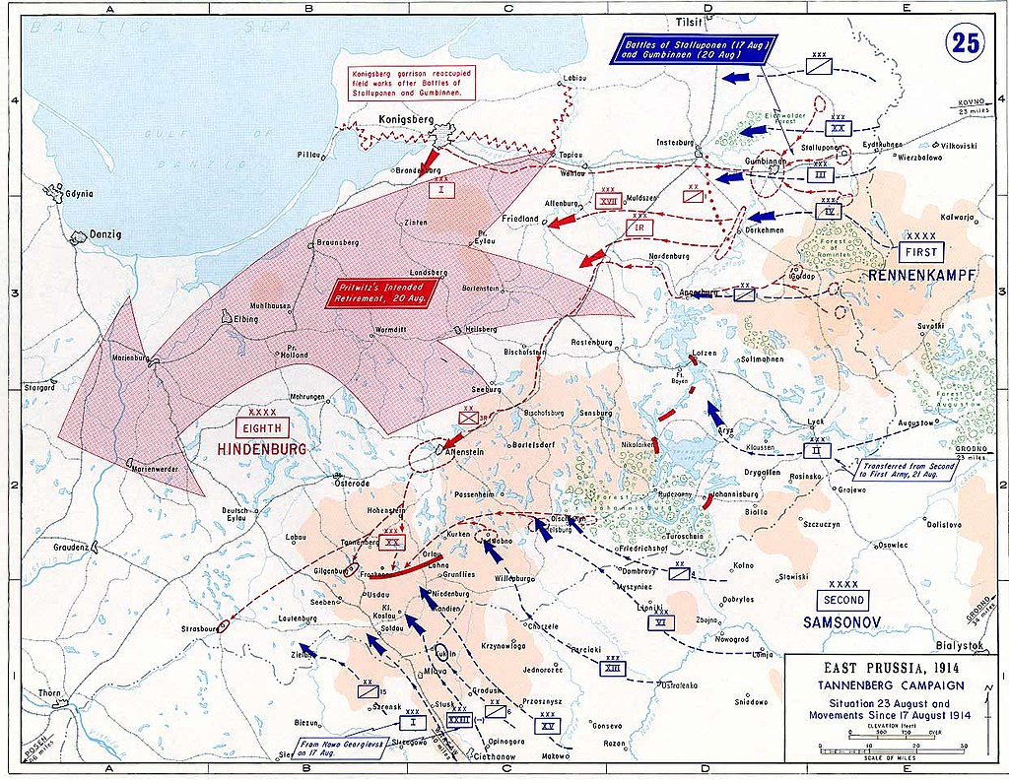
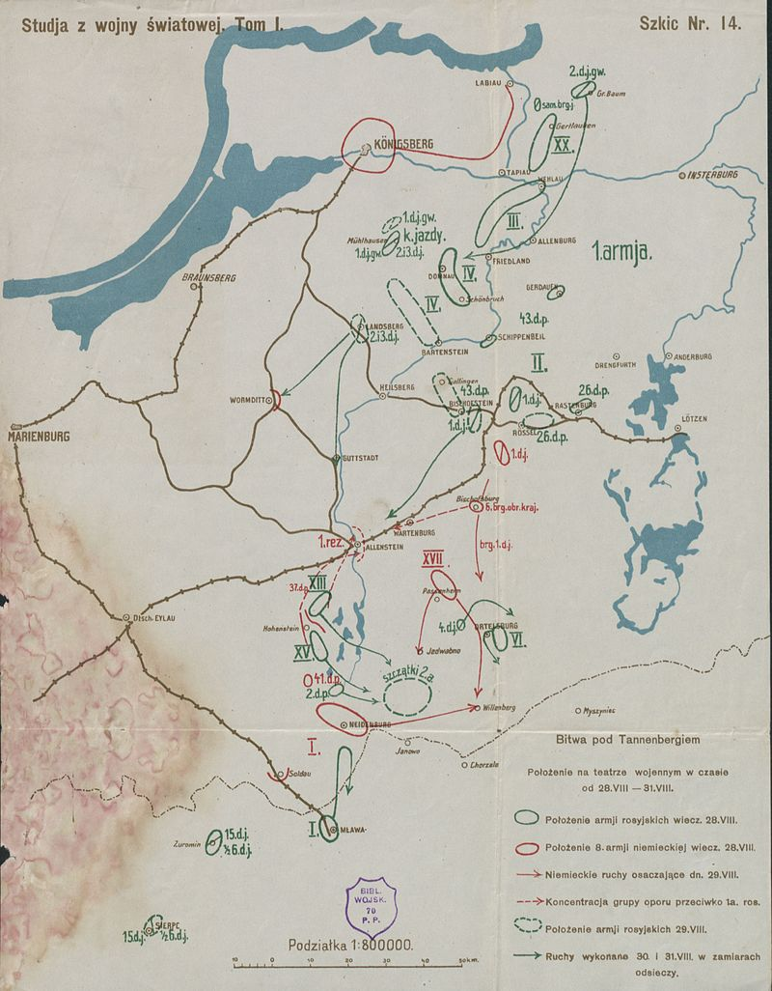
Boje ve východním Prusku, bitva u Tannenbergu

Slide 15
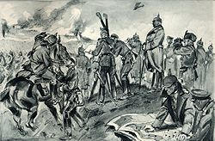
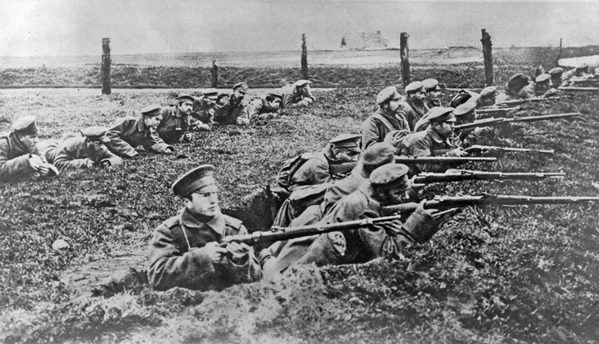
Velké boje na východě začaly 15. srpna 1914 ruskou ofenzívou do východního Pruska, což vyvolalo v německém generálním štábu překvapení, protože Rusové mobilizovali a přešli do útoku mnohem rychleji, než předpokládal německý plán. Vzhledem k početní slabosti německých sil postupovala ruská armáda zpočátku vpřed, ale již 17. srpna byla zastavena u Stalluponen. O tři dny později se Rusům podařilo zvítězit nad Němci u Gumbinnenu. To vyvolalo změny a novým velitelem byl jmenován generál pěchoty Paul von Hindenburg, jehož zástupcem se stal generálmajor Erich Ludendorff
Po jejich příjezdu do Malborku si vyslechli nápad podplukovníka Hoffmanna, který navrhoval využití výhod vnitřní linie a možnosti železnice. Chtěl přisunout jako posilu jen 1. sbor Gen Francoise. Ludendorff a Hindeburg se však rozhodli pro stáhnutí i dalších dvou sborů - Belowa a Mackensena z fronty proti Rennenkampfovi a nechat proti němu jen slabou jezdeckou clonu - jedinou jezdeckou divizi. To byla základní myšlenka bitvy
Vše záviselo na tom, jestli Rennenkampf přijde na pomoc Samsonovi. Hoffmann však oba ujistil, že Rennenkampf nepřijde … Rennenkampf se se Samsonovem nenáviděli. Původ byl v Rusko-Japonské válce v letech 1904–1905, kdy Rennenkampf dostal přísný rozkaz v případě potřeby přijít okamžitě na pomoc Samsonovi. On však rozkaz nesplnil a Samsonov utrpěl těžké ztráty. Samsonov potom napadl Rennenkampfa na nádraží v Mukdenu, kde mu pořádně rozbil ústa
Bitva u Tannenbergu probíhala od 20. srpna do 31. srpna a ruská armáda byla tvrdě poražena. Bylo zabito či zraněno 30 tisíc ruských vojáků (sám Samsonov se v obklíčení zastřelil) a mnoho elitních důstojníků, 92 tisíc jich skončilo v zajetí, probít z obklíčení se podařilo pouze 15 tisícům mužů. Německé ztráty činily 20 tisíc mrtvých a raněných
Následovala další ruská porážka u Mazurských jezer (bitva probíhala ve dnech pátého až 13. září 1914) a ještě jedna na Němenu (26. až 28. září 1914). Tato série německých vítězství stála Rusko dvě kompletní armády a zachránila Prusko před okupací

Slide 16
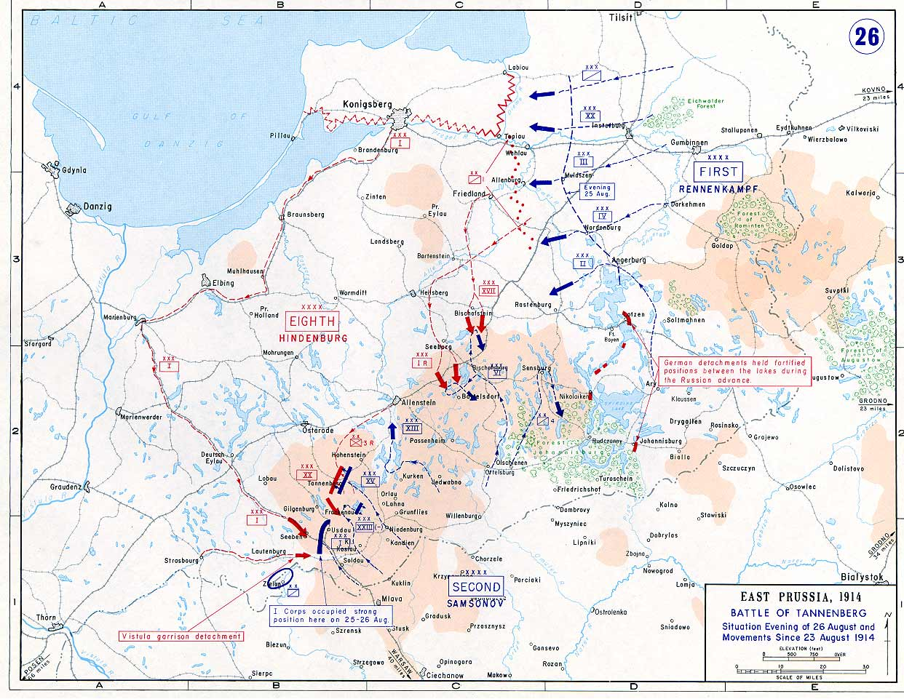
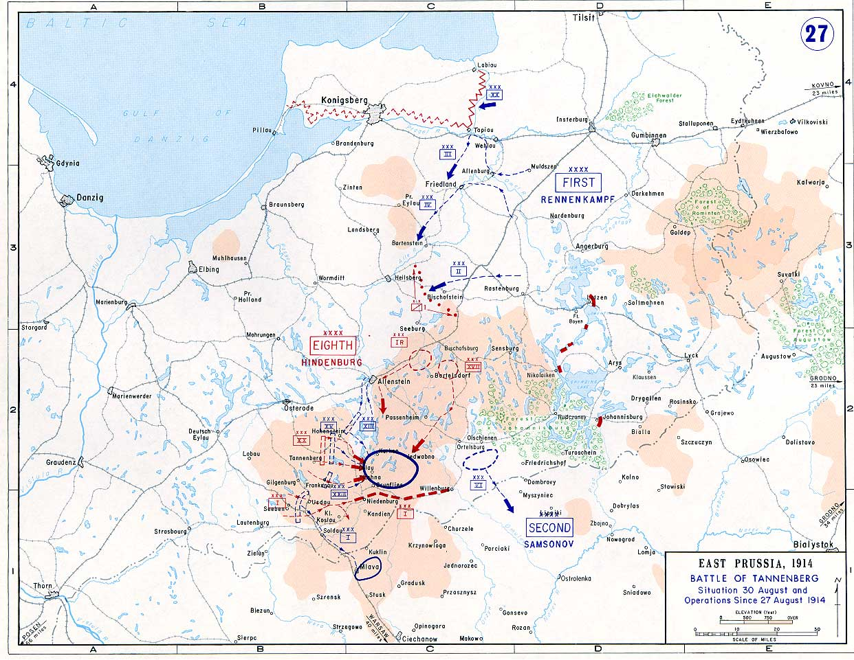

Slide 17
Východní fronta v Haliči
Na jižním úseku východní fronty stály proti sobě armády Ruska a Rakousko-Uherska. Rakousko-Uherské velení se dopustilo strategické chyby, když většinu sil soustředilo na srbské frontě. Větší boje se zde odehrály ve dnech 23. srpna až 25. srpna u Krasniku a o den později následovala další bitva u Komarowa. V těchto bitvách měla rakousko-uherská armáda převahu a podařilo se jí zatlačit ruské jednotky na východ o desítky kilometrů
Po tomto počátečním úspěchu však přišlo brzy vystřízlivění, neboť o několik dní později byl rakousko-uherský útok poražen u Zoločiva a 29. srpna utrpěli Rakušané velké ztráty mezi řekami Lipa. I přes tyto neúspěchy rakousko-uherská ofenziva pokračovala, ale Rusové přešli do protiútoku, který se zastavil 50 km východě od Krakowa, čímž Rusové ohrozili Slezsko a vytvořili si dobré nástupiště k útoku do Uher
Ztráty rakousko-uherské armády dosáhly 400 000 mužů a na pomoc musely být povolány německé jednotky. Následovala série bitev o Varšavu, které skončily 26. října. V těchto bitvách se Rusům vedlo o něco lépe, ale ani jedna strana nedosáhla zamýšlených cílů ani velkých územních zisků a podobný výsledek měly další boje, které se zde do konce roku 1914 odehrály

Slide 18
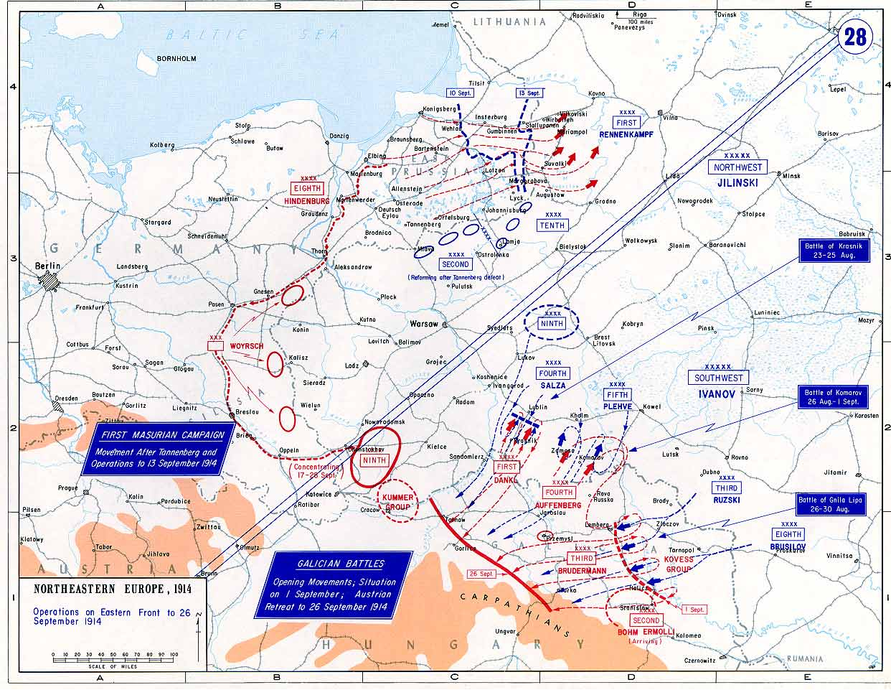

Slide 19
Vstup Turecka do války
Do války se v říjnu 1914 zapojila také Osmanská říše, která se díky vlivu ministra války Envera Paši přidala na stranu Ústředních mocností. 29. října napadlo osmanské loďstvo spolu s německými křižníky SMS Breslau a SMS Goeben ruské černomořské přístavy, načež Rusko 1. listopadu vypovědělo Osmanské říši válku a stejný krok udělali v listopadu také Britové a Francouzi.
Vstup Osmanů do války proti Dohodě otevřel množství nových bojišť. Na Kavkaze se boje mezi Rusy a Turky záhy rozhořely na kavkazské frontě. Britové se s Osmany střetli v bojích o Sinaj, v Persii a Mezopotámii. Britové a Francouzi se obávali, že sultán Mehmed V. může jako chalífa a duchovní hlava muslimů ohrozit vyhlášením džihádu pozice dohodových mocností v koloniích, především v severní Africe a Indii. Pro Rusko navíc vstup Osmanské říše do války znamenal přerušení jejich hlavní zásobovací trasy, neboť Turci uzavřeli možnost dohodových lodí zásobovat Rusy přes Černé moře.
V listopadu 1914 zahájily ruské síly pod velením generála Berchmana první ofenzívu na Kavkaze, avšak v polovině listopadu spustila osmanská 3. armáda vedená Enverem Pašou protiútok a zatlačila ruská vojska zpět za hranice směrem k městu Kars. Osmanská armáda nepřipravená na zimní tažení ve vysokohorském terénu však utrpěla obrovské ztráty během sněhových bouří, načež byla Rusy na přelomu roku 1914 a 1915 poražena v bitvě u Sarikamiše
Následoval kolaps a ústup Osmanů, takže z původních 100 000 vojáků většina padla, dezertovala nebo zemřela v horách na následky podchlazení a z tažení se vrátilo jen 18 000 mužů. Válka se pro Turky nevyvíjela dobře ani na Blízkém východě, protože po vstupu Osmanské říše do války se Britové rozhodli chránit své pozice v Perském zálivu. Nejprve uznali suverenitu Kuvajtu a 7. listopadu 1914 se pak 6. indická divize přeplavená nejprve do Bahrajnu vylodila v Mezopotámii. Zde britské síly napadly Osmany bránící pevnosti při ústí Eufratu. Britové se během Mezopotámského tažení zmocnili 9. prosince Basry a následně pokračovali v postupu směrem na Bagdád

Slide 20
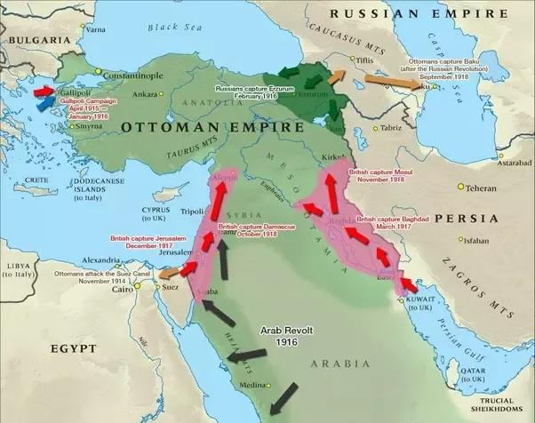

Slide 21
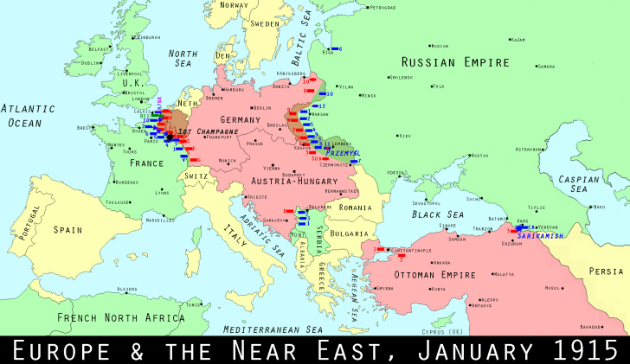
Leden 1915 – všechna tehdejší evropská válčiště

Slide 22
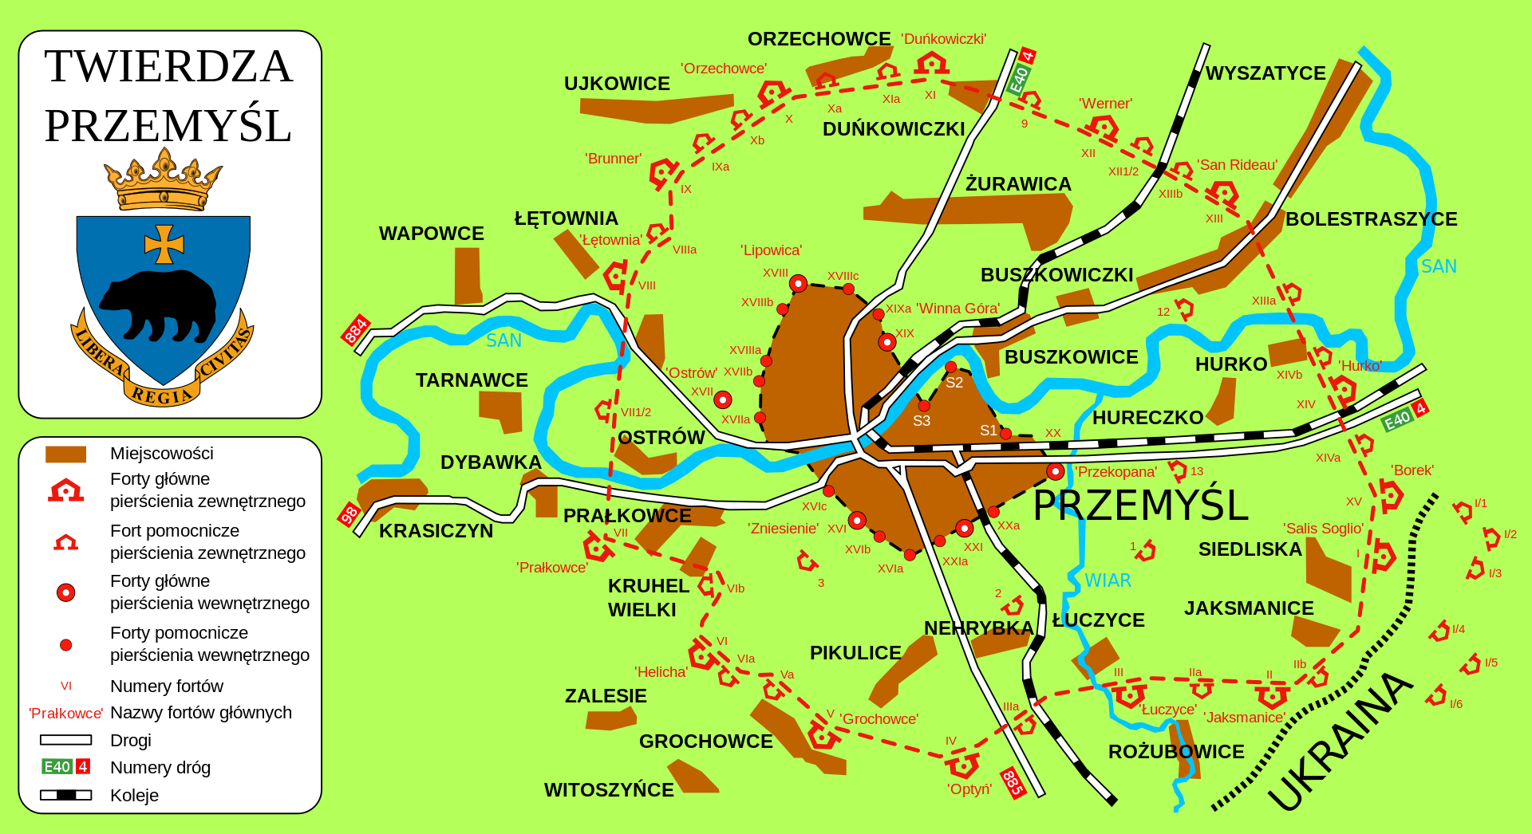
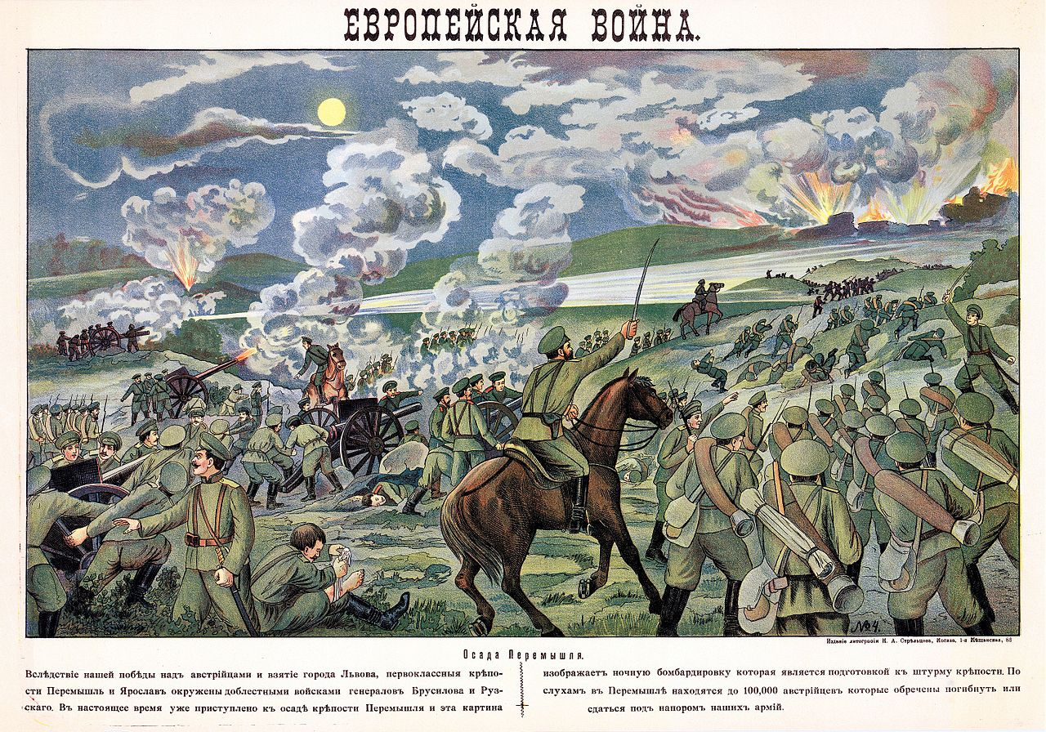
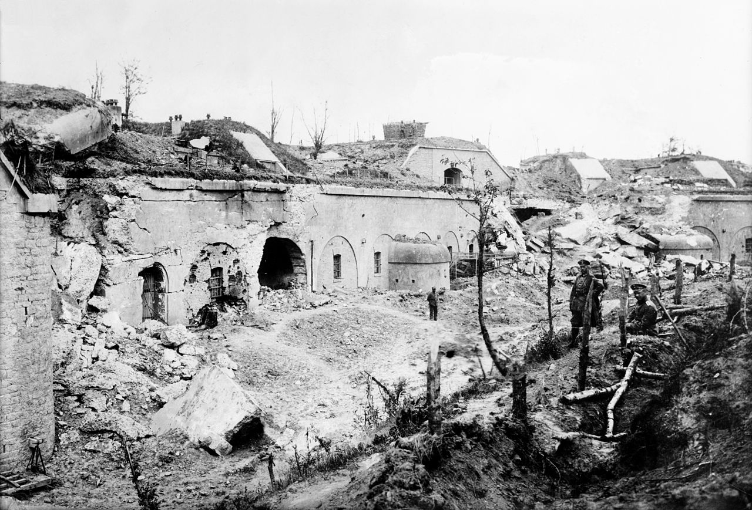
Dobytí Přemyšlu 1915
Po vypuknutí války ruské armády rychle postoupily do německého Východního Pruska a rakouské Haliče. Němcům se v bitvách u Tannenbergu a Mazurských jezer podařilo Rusy porazit, avšak Rakušané prohráli v srpnu a září 1914 v bitvě o Halič, načež byli v září nuceni vyklidit Lvov a ustoupit až o 160 km ke hřebenům Karpat
Myšlenka na výstavbu pevnosti Přemyšl padla během Krymské války, kdy se výrazně zhoršily vztahy mezi Rakouskou monarchií a Ruskem. V roce 1871 došlo ke konečnému rozhodnutí o zbudování pevnosti. První fáze výstavby probíhala do roku 1896 a do roku 1914 byly zbudovány tři prstence opevnění. Projekt však nebyl z finančních důvodů nikdy zcela dokončen
První obležení pevnosti začalo 17. září 1914, podílelo se na něm zhruba 92 tisíc ruských vojáků. Rusové bezúspěšně útočili až do 10. října, přičemž bylo zabito přibližně 10 tisíc ruských a 4 tisíce rakousko-uherských vojáků
26. srpna 1914 zahájila ruská vojska úspěšnou bitvu o Halič a do listopadu postupovala dále do nitra Rakouska-Uherska. Dne 5. listopadu začala ruská vojska druhé obléhání. Vzhledem k tomu, že se pevnost nacházela již hluboko v ruském zázemí, bylo nemožné, aby byla vojska vyproštěna. V zimě 1914–1915 došlo k rychlému vyčerpání zásob, postupně byly snižovány příděly potravin, poráželi se koně
22. března 1915 posádka kapitulovala. Do ruského zajetí padlo 120 000 rakousko-uherských vojáků včetně 9 generálů. Již 3. června 1915 však pevnost opět padla do rakouských rukou

Slide 23
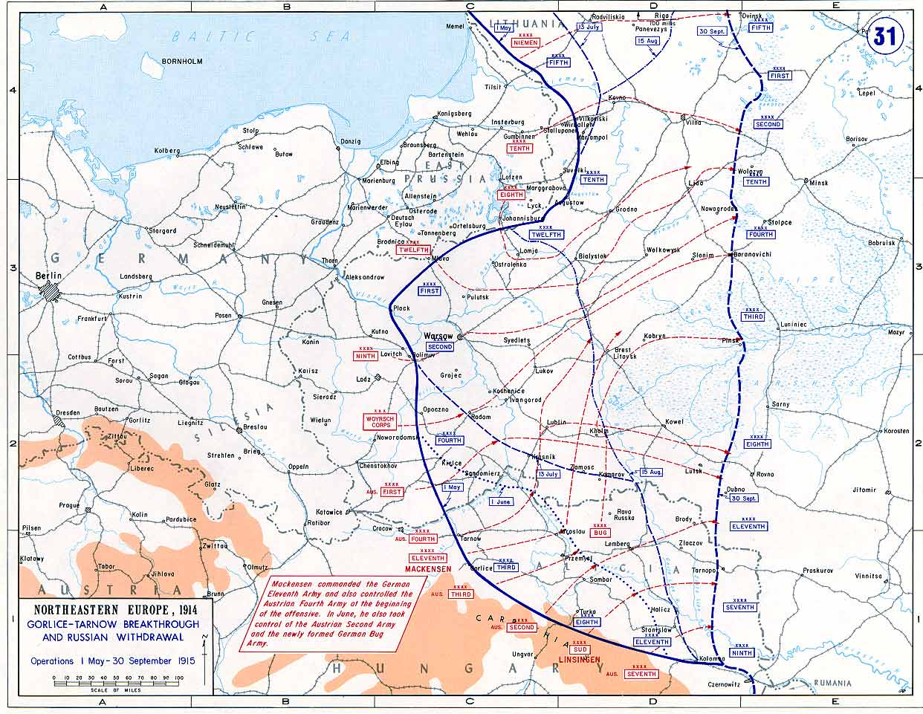
Ruský velký ústup v roce 1915

Slide 24
Německé hlavní velení se kvůli patové situaci na západě a po vítězství v druhé bitvě u Mazurských jezer začátkem roku 1915 rozhodlo změnit strategický plán vedení války a na nátlak Hindenburga a Ludendorffa se v tomto roce zaměřilo na uskutečnění velkého průlomu na východní frontě
Rakušané díky podpoře německé 11. armády pod velením generála Augusta von Mackensena v květnu 1915 drtivě porazili ruskou armádu v bitvě u Gorlice. Rusové tlačení ofenzívou Ústředních mocností byli donuceni ustoupit téměř 500 km na východ. Ruská armáda byla vytlačena z Polska, z Litvy a z části Lotyšska a Běloruska. Vojska Ústředních mocností tehdy mimo jiné obsadila Lvov, Varšavu a Vilnius
V roce 1915 začali Němci tajně finančně podporovat ruské exilové bolševické revolucionáře. Počítali, že pokud padne carský režim v Rusku, zbaví se jednoho nepřítele a uvolněné vojáky budou moci přesunout z východní fronty na západ. V důsledku těžké porážky car Mikuláš 21. srpna 1915 odvolal z pozice nejvyššího ruského velitele velkoknížete Nikolaje Nikolajeviče Romanovova a sám se postavil na jeho místo
Carův bratranec Nikolaj byl pověřen převzetím velení ruské armády na kavkazské frontě, kde po porážce Osmanů u Sarikamiše docházelo k dalším srážkám především v okolí jezera Van a Urmijského jezera při hranici s Persií, kde se Turci přechodně zmocnili města Tabríz

Slide 25
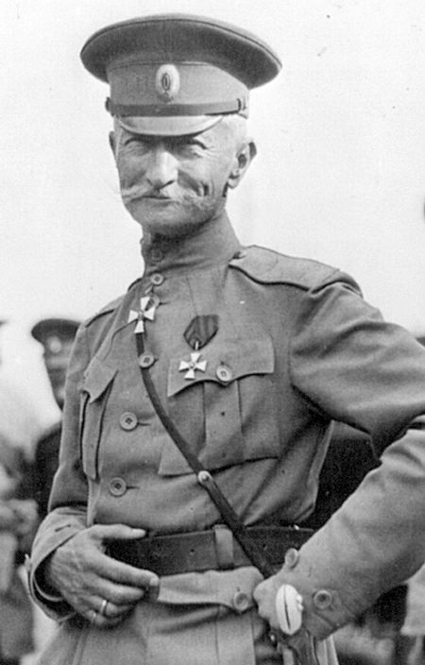
Východní fronta 1916
Na žádost Francie a Velké Británie spustilo Rusko sérii útoků ve snaze upoutat co nejvíce německých divizí a odlehčit tak západní a italské frontě. Dne 17. března zaútočili Rusové ve východní Litvě, kde 14. dubna byli poraženi v bitvě u jezera Narocz. Dne 4. června 1916 zahájil ruský generál Alexej Brusilov ofenzívu proti armádě Rakousko-Uherska na severozápadní Ukrajině. Tato ofenzíva trvala do 20. září 1916
Brusilova ofenzíva zatlačila jednotky Trojspolku až o 100 kilometrů na západ. V těchto bojích však ztratilo Rusko dle některých odhadů až 1 400 000 mužů, Rakousko-Uhersko 750 000 mužů a Německo 350 000. Tyto obrovské ztráty dále podlomily morálku ruské armády
Velký úspěch zaznamenala ofenzíva hlavně na jihozápadě fronty, kde se Rusové probili do východní Haliče a zpět ke Karpatům a pod vedením generála Lešického obsadili prakticky celou Bukovinu. Brusilovovu ofenzívu se Ústředním mocnostem podařilo zastavit jen díky přesunutí části sil ze západní a italské fronty, avšak do ruského zajetí padlo během června 350 000 vojáků
Brusilova ofenzíva byla největším vítězstvím Dohody v roce 1916 a přesvědčila svět především o slabosti rakouské armády, vyvolala změny i v německém vrchním velení - von Falkenhayn byl nahrazen von Hindenburgem a změny v celém vedení východní fronty - Německo převzalo odpovědnost za celou východní frontu

Slide 26
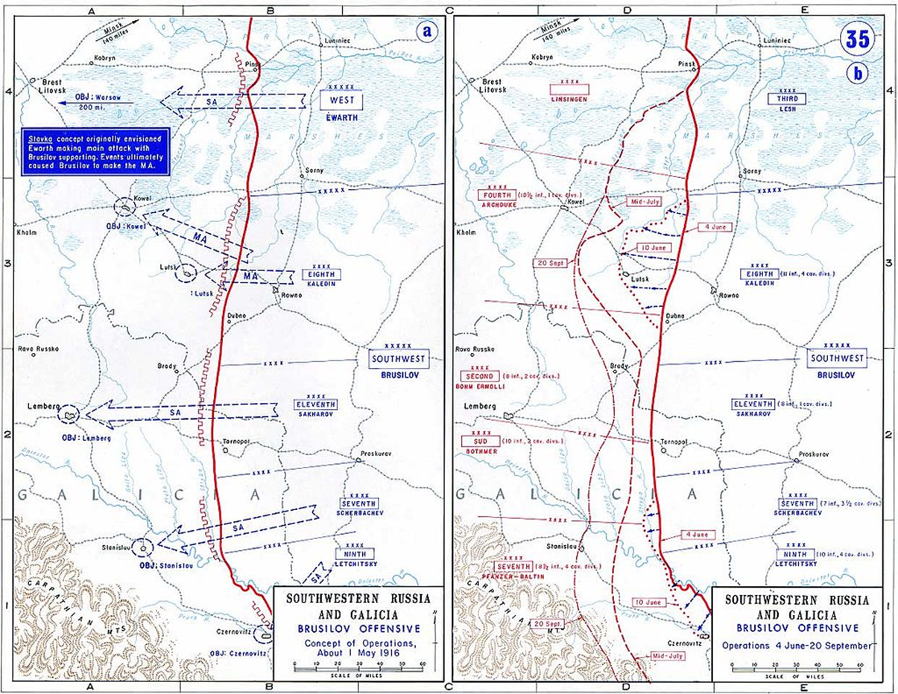

Slide 27
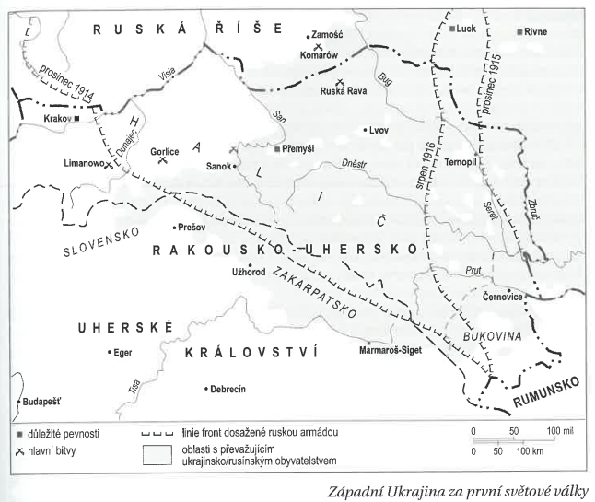

Slide 28
Další vývoj na Balkáně 1916
Soustředěný nápor armáda Trojspolku na Srbsko měl za následek vytlačení srbské armády z území Srbska, čímž Srbská fronta skončila. Vystřídala ji o něco jižněji fronta Soluňská. Roku 1916 tak byly srbské jednotky přepraveny do Řecka na Soluňskou frontu
Počátky válečných aktivit v oblasti Egejského moře a Řecka se datují již od roku 1915, kdy v souvislosti s přípravami na Dardanelskou operaci zabrala francouzská a britská armáda některá území tehdy neutrálního Řecka, která byla použita jako odrazový můstek k útoku na Dardanely a k zásobování srbské armády. Když jednotky Trojspolku dorazily počátkem března 1916 na Srbsko-řecké hranice, čelili jim zde Francouzi a Britové. V průběhu roku 1916 zde bylo svedeno několik bitev, ale po zbytek války byla tato fronta vedlejší a neprobíhaly na ní velké pohyby
Rumunsko povzbuzeno ruským postupem do Bukoviny vyhlásilo na základě Bukurešťské smlouvy 27. srpna válku Ústředním mocnostem, přičemž plánovalo zaútočit na Rakousko-Uhersko v prostoru Karpat
Vstup Rumunů do války však Brusilovově ofenzívě nepomohl, protože frontová linie se roztáhla do šířky a zpomalující ruský postup se pak zcela zastavil. Rumunská vojska zahájila útok na rakousko-uherské území a Rumunům se podařilo proniknout zhruba 80 km do uherského Sedmihradska
Ústřední mocnosti však měly v oblasti dostatek sil a záhy provedly zdrcující protiútok. Bulhaři s německou a osmanskou podporou postoupili 1. září do Dobrudži a 18. září 1916 podnikli v Karpatech protiútok také Rakušané podporovaní Němci. Když se pak 21. listopadu armáda Ústředních mocností přepravila u Svištova přes Dunaj, rumunská obrana se začala hroutit. Vojska Ústředních mocností obsadila 6. prosince Bukurešť a zbývající se rumunské síly se musely stáhnout do Moldávie, kde pokračovaly v odporu

Slide 29
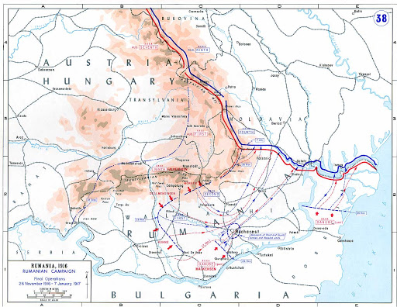

Slide 30
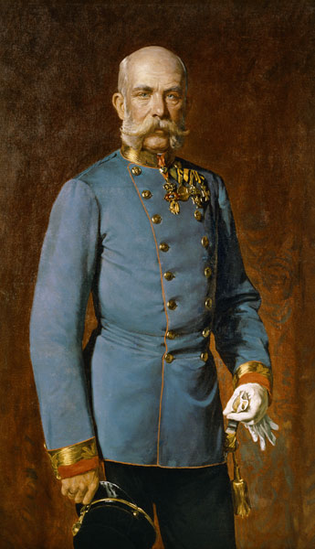
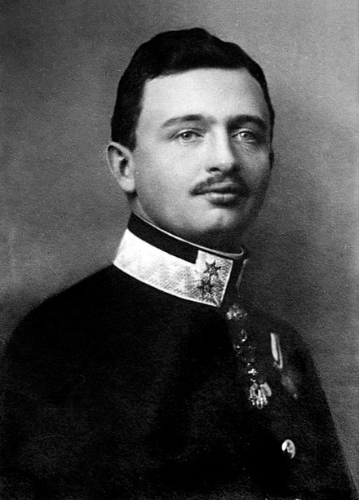
Další vývoj na frontách
21. listopadu 1916 zemřel starý císař František Josef I., který představoval největší oporu válkou oslabené rakousko-uherské monarchie. Na trůn po něm nastoupil jeho prasynovec Karel I., který se 2. prosince 1916 ujmul i vrchního velení armády monarchie a věděl, že mocnářství válku na tolika frontách už dlouho nevydrží. Jeho vláda byla poznamenána neustálou snahou o zastavení zuřící první světové války, na jejímž vypuknutí neměl žádný podíl. Mírová jednání byla stejně neúspěšná jako jeho úsilí o národnostní smír v monarchii
Vedle náporu Rusů na východní frontě museli Rakušané v roce 1916 navíc nadále čelit i těžkým bojům s italskou armádou. V květnu provedla rakouská vojska nečekaný útok v Tridentsku u Rovereta. Po příchodu italských posil a vyslání části rakouských oddílů na východ, kde bylo potřeba podpořit obranu fronty proti Brusilovově útoku, byla však tato rakouská ofenzíva v červenci zastavena. Boje mezitím pokračovaly i v údolí řeky Soči, kde se během roku uskutečnilo dalších pět bitev
Ofenzívy na italské frontě byly velmi časté. Mezi květnem 1915 a srpnem 1917 probíhala zhruba jednou za tři měsíce nová ofenzíva italských vojsk, což bylo podstatně častěji než u armád bojujících na západní frontě ve Francii a Belgii

Slide 31
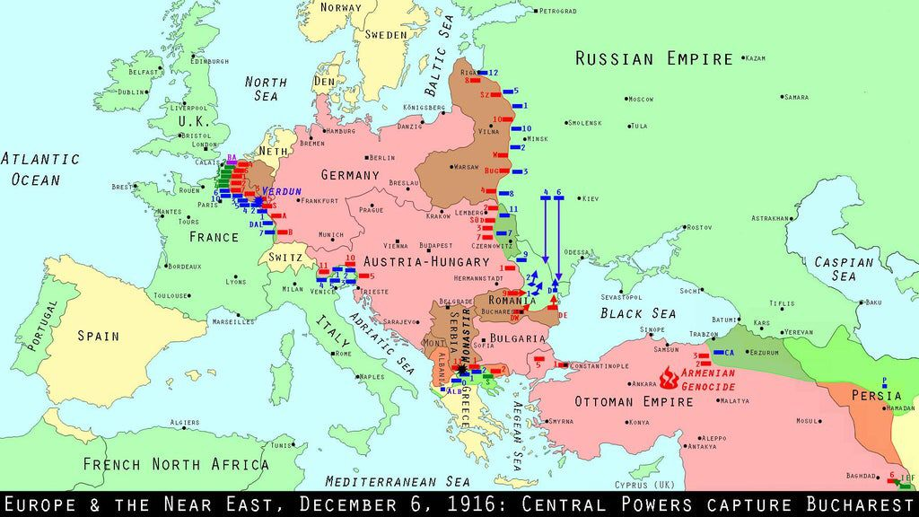
Situace v Evropě po kapitulaci Rumunska 1916

Slide 32
Rok 1917 a velké změny
Rok 1917 znamenal obrat ve válce, neboť právě tento rok se východní fronta zhroutila a Německo zapojilo téměř všechny své divize do bojů na západě. V bojujících zemích se stále silněji projevovaly příznaky vyčerpanosti. Inflace a hroutící se ekonomika nejsilněji zasáhly Rusko, kde se situace během tvrdé zimy na počátku roku 1917 stala kritickou. Nedostatečné zásobování měst potravinami a palivem vedlo k obrovským protestům a demonstracím proti carskému režimu
V Petrohradu se 8. března pochod k uctění Mezinárodního dne žen proměnil v masové demonstrace a následujícího dne v ulicích protestovalo na 200 000 dělníků. Vzhledem k dlouhotrvající nespokojenosti s carskou vládou a těžkým ztrátám ruské armády na bojištích vypukla v Rusku revoluce
Car Mikuláš II. z rodu Romanovců, který vládl v Rusku od roku 1613, se vzdal 27. února 1917 vlády a moc se postupně ocitla v rukou Prozatímního výboru Dumy, pak v rukou Prozatímní vlády knížete Lvova až se po jejím pádu dne 7. července 1917 dostala do rukou vlády v jejímž čele stál Alexandr Kerenský. Tato vláda chtěla dál pokračovat ve válce s Německem, Rakousko-Uherskem a Osmanskou říší
Na její pokyn ruská vojska podnikla Kerenského ofenzívu, kterou ani přes počáteční úspěch nedokázala dotáhnout do vítězného konce, protože ruskou armádu v té době už velmi poškozovala demoralizace a dezerce. Rusko sice po většinu roku ještě pokračovalo ve válce, ale nebylo schopno útoků strategického charakteru, ruská armáda měla odhadem 2 miliony zběhů!

Slide 33
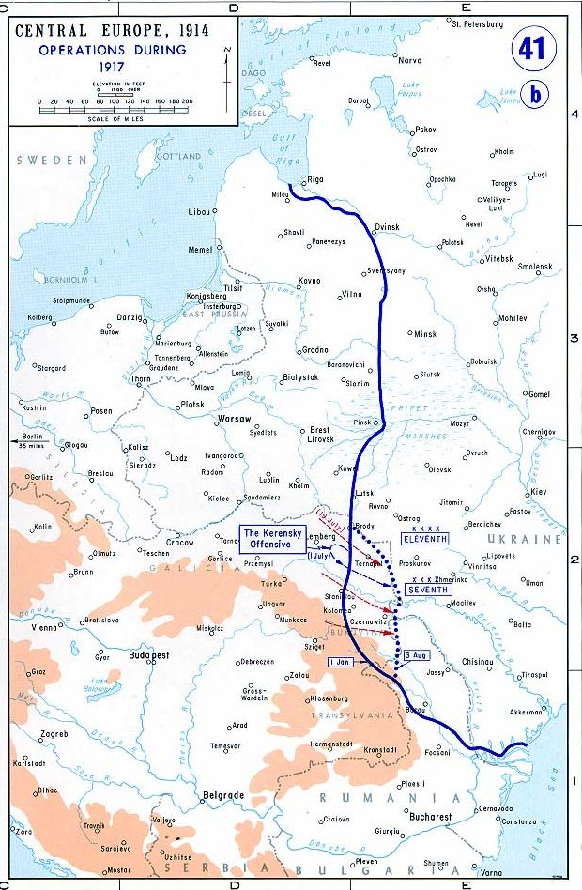
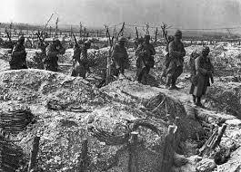
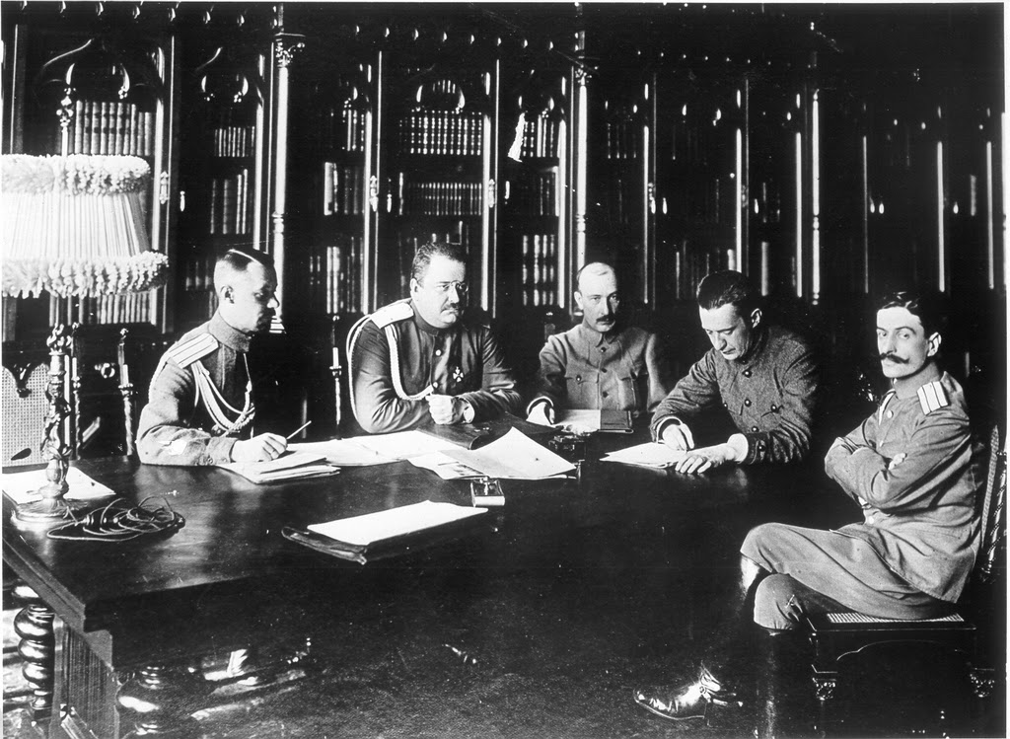

Slide 34
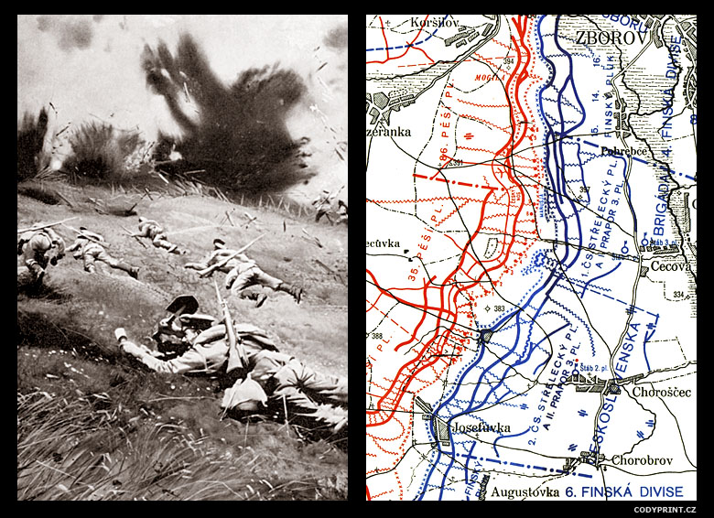
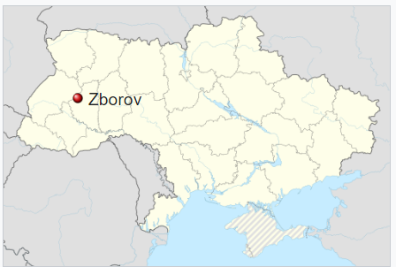
Zborov 2. 7. 1917

Slide 35
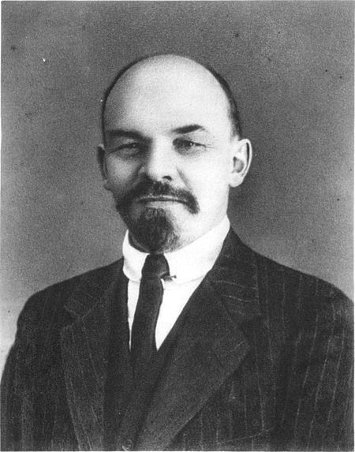
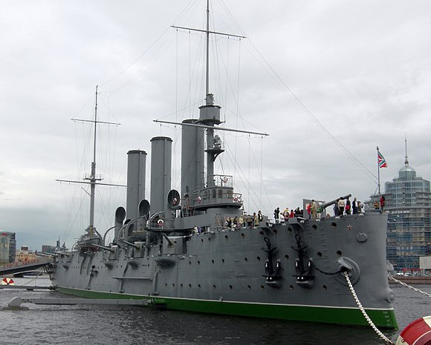
Velká říjnová revoluce
3. dubna 1917 se po letech strávených v exilu vrací do Petrohradu V. I. Uljanov, který si dal přezdívku Lenin. Jeho návrat organizovala a sponzorovala německá vláda, která doufala, že odhodlaný revolucionář dokáže podlomit ruskou bojeschopnost. Němci převezli Lenina v zaplombovaném vagonu ze Švýcarska až na hranice Ruska a dále podporovali jeho aktivity
Podle námi užívaného kalendáře dne 7. listopadu 1917 proběhla v Rusku říjnová revoluce, během níž se v chaotické situaci dostali k moci právě bolševici. Nová bolševická vláda v čele s Vladimirem Iljičem Leninem se jedním ze svých prvních dekretů – Dekretem o míru – obrátila na všechny bojující strany s výzvou uzavřít demokratický mír bez anexí a placení válečných náhrad
Ústřední mocnosti obdržely 26. listopadu žádost o příměří a jednání o něm byla mezi oběma stranami zahájena v Brestu. K uzavření příměří došlo 15. prosince, načež se začalo jednat o mírové smlouvě. V Rusku však došlo k rozpoutání nového krvavého konfliktu mezi bolševiky a jejich odpůrci, kteří se střetli v několik let trvající občanské válce. Východní fronta první světové války však po říjnové revoluci prakticky přestala existovat a německé velení tak mohlo z východu odvelet 80 uvolněných divizí

Slide 36
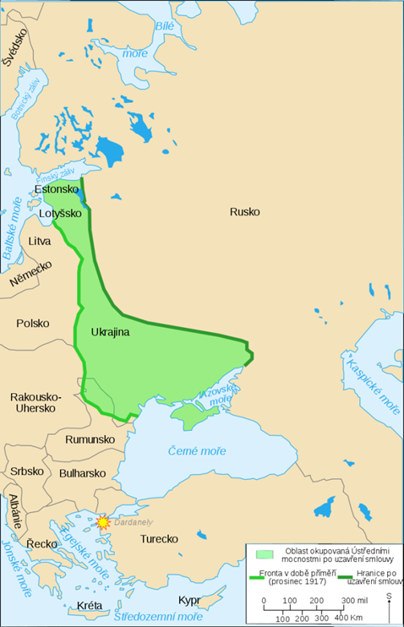
Brestlitevský mír 1918
Ruská delegace se snažila jednání v Brestu prodlužovat, Němci se snažili rychle uzavřít mír. Tyto rozdílné snahy vygradovaly v ukončení příměří a obnovení německého postupu v Pobaltí na začátku roku 1918, čímž si Němci vynutili rychlý podpis mírové smlouvy
tato jednání měla ještě jeden efekt a tím bylo uzavření příměří mezi Rumunskem a státy Trojspolku dne devátého prosince 1917. Rumunská armáda byla totiž převážně vytlačena ze svého území a bez ruské pomoci nemohla pokračovat v boji
Sovětská vláda byla 3. března 1918 v Brestu Litevském v dnešním Bělorusku nucena podepsat smlouvu o daleko nevýhodnějším příměří, než jaké jí bylo původně navrhováno. V ní Rusko uznalo právo ústředních mocností na nově získaná území. Německé armády byly přesunuty na západní frontu, kde se schylovalo k rozhodujícím bojům první světové války
Smlouva také zavazovala Sověty, aby na svém území nestrpěli vojenské oddíly nepřátelské ústředním mocnostem. To se mimo jiné týkalo i československých legionářů

Slide 37
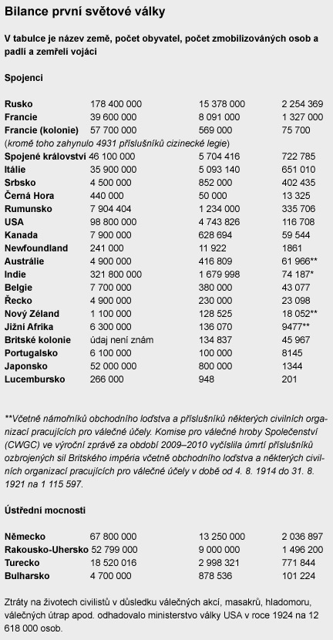

Slide 38
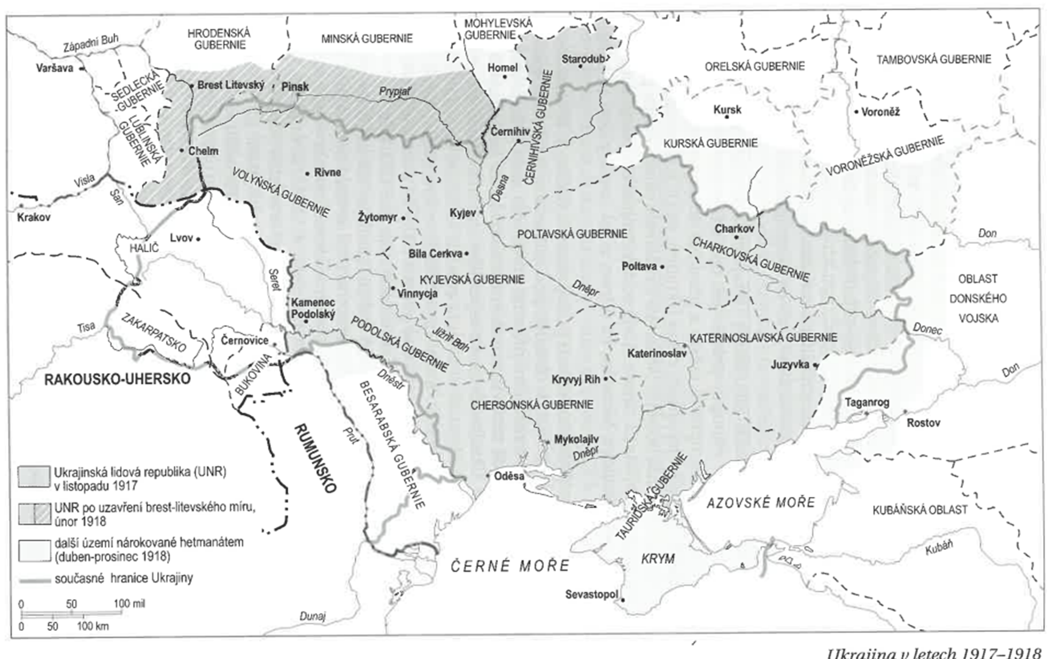
Děkuji za pozornost!
Příště nás čeká situace po první světové válce, marné snahy o ukrajinskou nezávislost

